Slide 1
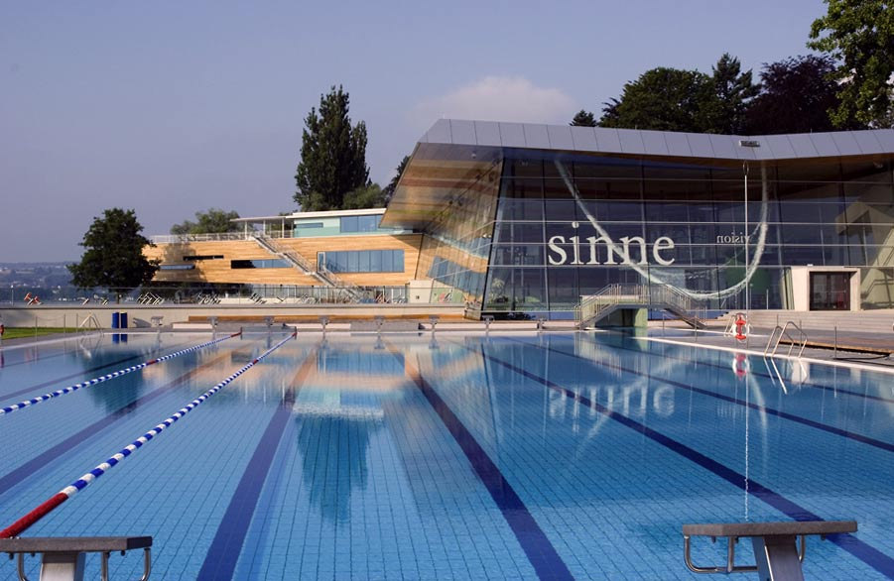
Schwimm – Meister Fortbildung
Reanimation
Herzinfarkt
Hitze – Notfälle
Ertrinkungs-Notfälle
Chlorgas – Unfälle
Verbrennungen - Sonnenbrand
Allgemeine Verletzungen

Slide 2
Reanimation
Moralische Verpflichtung
Gesetzliche Verpflichtung

Slide 3
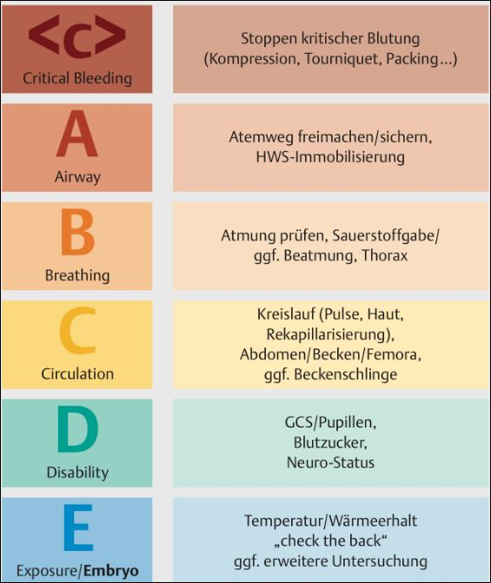
ABCDE - Schema

Slide 4
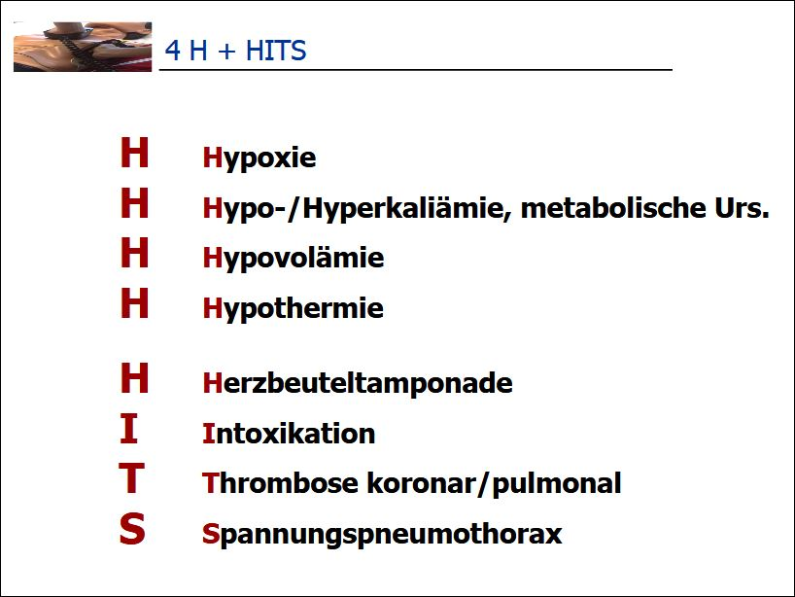
Ursachen Eines Herz- Kreislaufstillstand

Slide 5
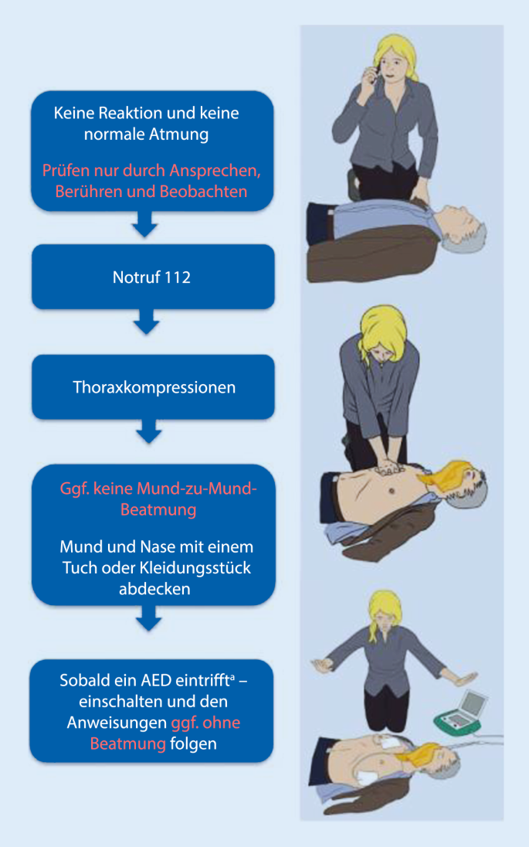

Slide 6
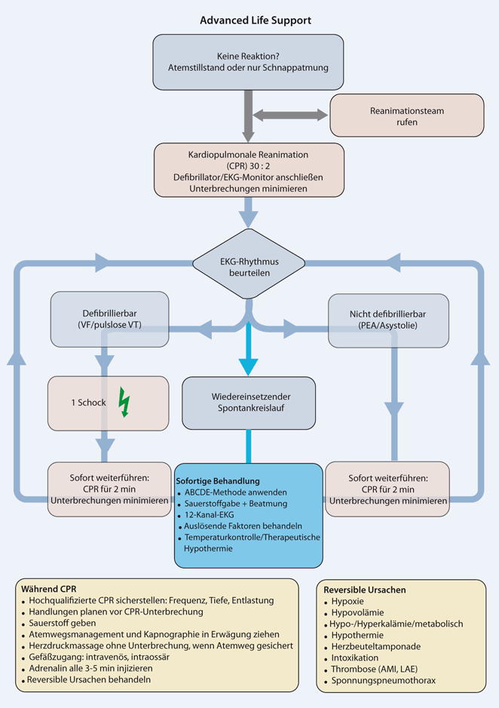

Slide 7
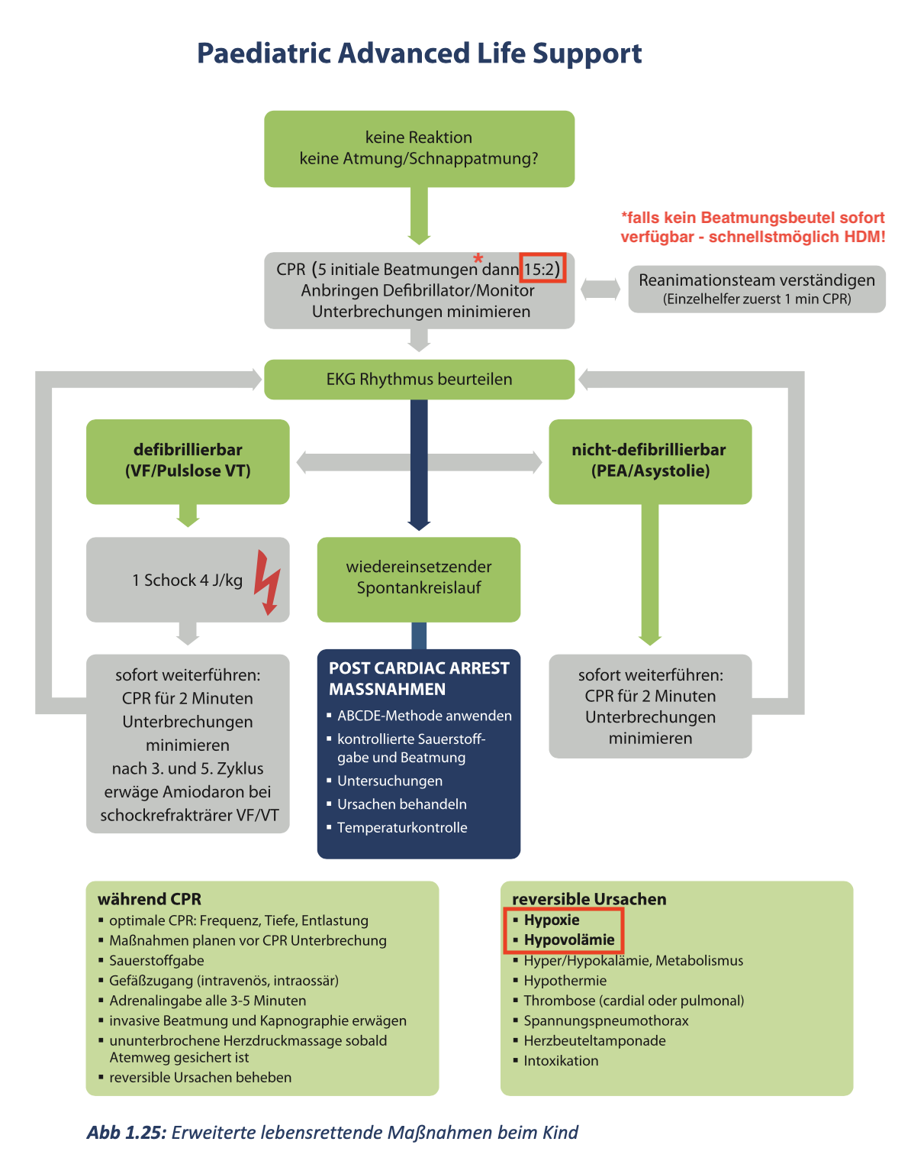

Slide 8
Was tun bei Kindernotfällen!
Ruhe bewahren
Dem Kind zeigen, dass alles unter Kontrolle ist
Eltern mit einbeziehen
Beruhigen und trösten
Lieblingsspielzeug bereit halten
Alle Maßnahmen kindgerecht erklären

Slide 9
Besonderheiten bei Kindern
Kinder können Schmerzen nicht genau lokalisieren ( Bauch)
Herzstillstand extrem selten
Atmung sehr wichtig!
Merke:
„Ein Kind ist kein kleiner Erwachsener“, sonst wäre er ein Zwerg!!!!

Slide 10
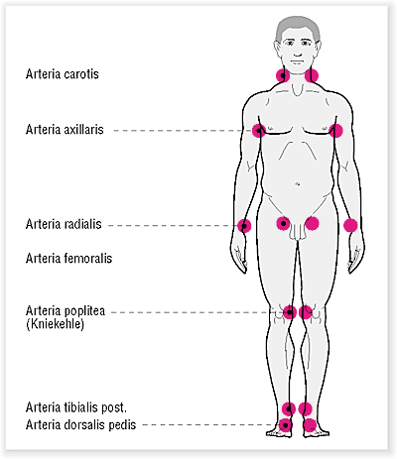
Pulskontrolle

Slide 11
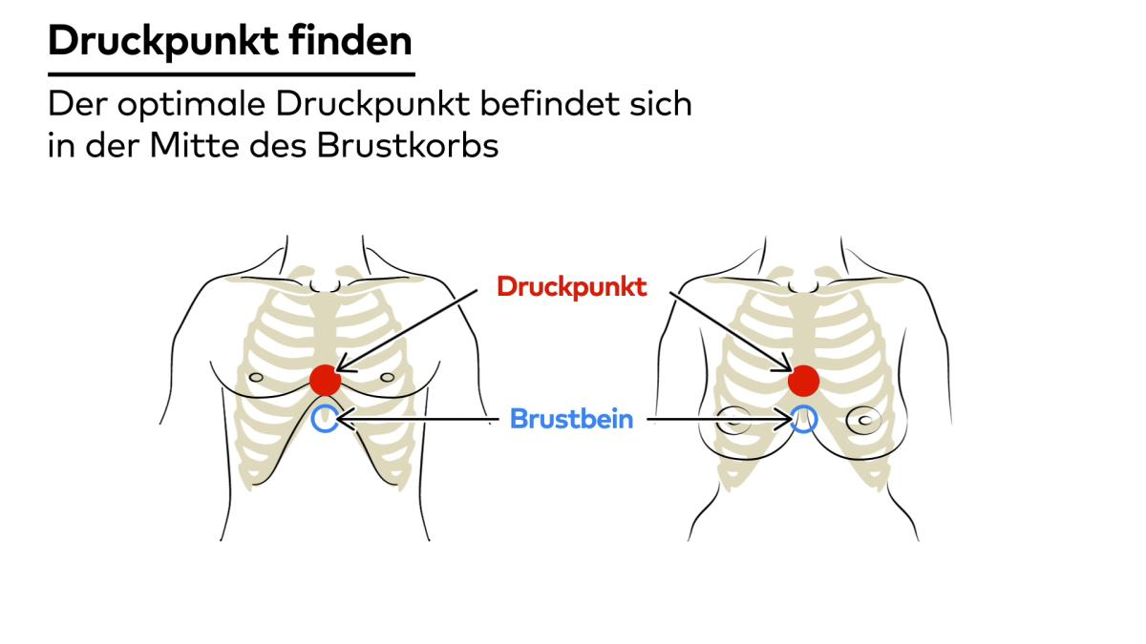

Slide 12
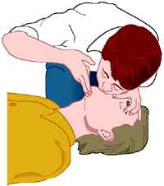
Beatmung ohne Hilfsmittel
Beatmung Mund-zu-Nase
Diese Art der Beatmung hat den Vorrang gegenüber der Mund-zu-Mund-Beatmung, die nur bei Verlegung oder Verletzung der Nase angewendet werden soll.
Die Hände des Ersthelfers stellen die richtige Kopf- und Kieferhaltung des Patienten her. Der Kopf wird in den Nacken gebeugt und der Unterkiefer nach vorne gezogen. Mit dem Daumen schiebt der Helfer die Unterlippe gegen die Oberlippe und verschließt so den Mund. Nach tiefem Atemholen umschließt er mit seinem weit geöffnetem Mund fest die Nase das Patienten.
Beatmung Mund-zu-Mund
Bei gleicher Beatmungslage wie bei der Mund-zu-Nase-Beatmung, verschließen nun Daumen und Zeigefinger der Hand, die bisher an der Stirnhaargrenze lag und jetzt in Richtung Nase geschoben wird, die Nase des Verletzten. Die Hand am Unterkiefer öffnet dessen Mund etwa 1 cm breit. Der Helfer umschließt mit seinem weit geöffneten Mund den Mund des zu Beatmenden.

Slide 13
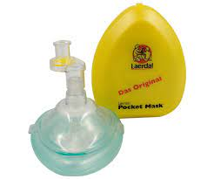
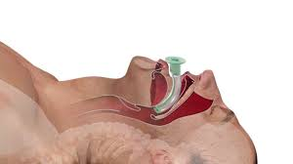
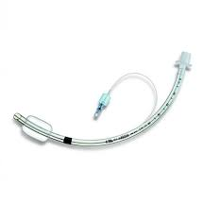
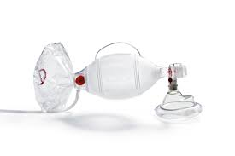
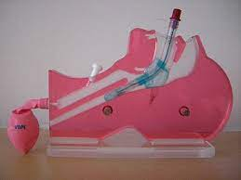
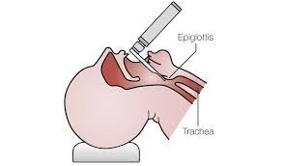
Beatmung mit Hilfsmittel
Beispiele: Laerdal Pocket Mask, Beatmungsbeutel, Tubus

Slide 14
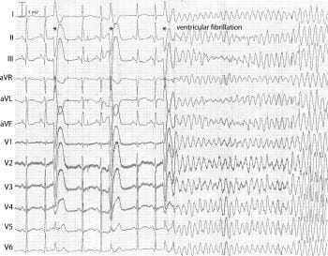
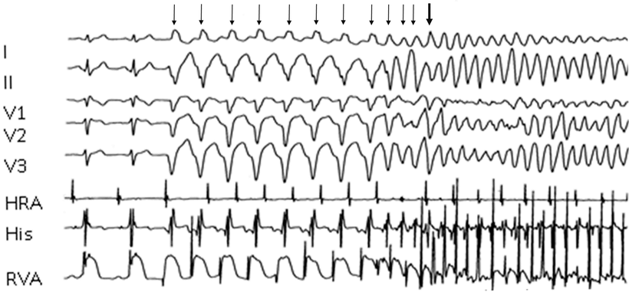
Kammerflimmern
Kammerflimmern führt innerhalb von wenigen Sekunden zur Bewusstlosigkeit und ist ein absoluter Notfall. Es wird durch eine unkoordinierte Serie von sehr schnellen, aber nutzlosen Kontraktionen des Herzmuskels verursacht. Ursache ist ein Chaos im Erregungsleitungssystem mit über 300-800 Schlägen pro Minute.

Slide 15
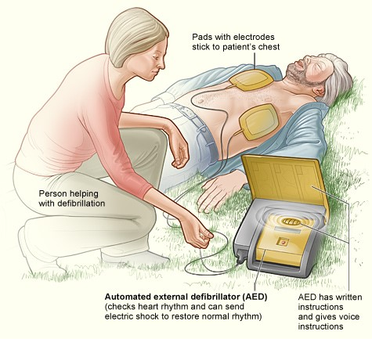
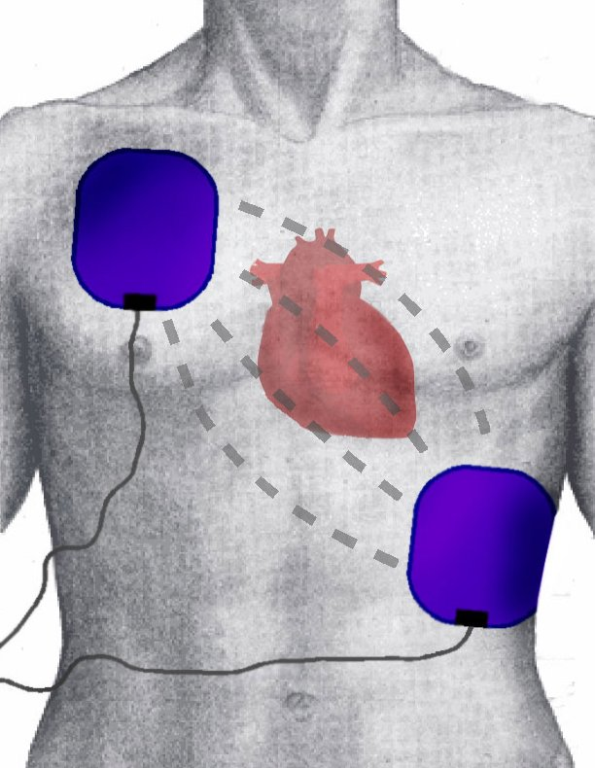
Defibrillation
Die Defibrillation versorgt das Herz mit Elektroschocks, um den natürlichen Sinusrhythmus wiederherzustellen. Diese nicht-synchronisierte elektrischen Impulse werden häufig in lebensbedrohlichen Situationen notwendig, in denen der Patient keinen Puls aufweist.

Slide 16
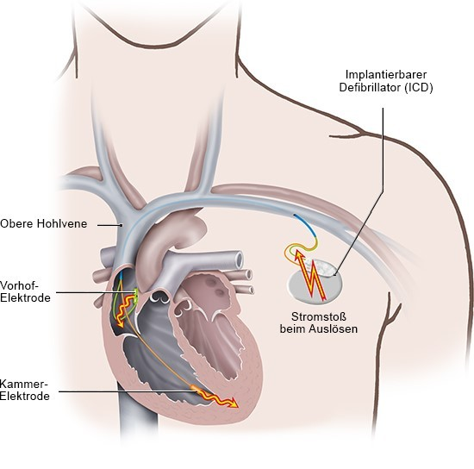
ICD – implantierter Defibrillator

Slide 17
CAVE
Keine Defibrillation am nassen Patienten
Keine Defibrillation bei nassem Boden
Die Defibrillation laut ankündigen
Patient darf nicht berührt werden
Keine Defibrillation bei Körperkerntemperatur unter 27 Grad
Keine Defibrillation bei metallischem Kontakt am Boden
Keine Defibrillation in Explosiongefährdeter Umgebung

Slide 18
Ertrinkungsunfälle
Das Trockene Ertrinken
Das nasse Ertrinken
Beim trockenen Ertrinken kommt es durch eine Reizung des Nervus Vagus, der am Kehlkopf sitzt, zu Herzverlangsamung und Herzstillstand. Dabei laufen auch Impulse über einen zweiten Nerv
( R. laryngus recurrens), der zur Kehlkopfmuskulatur führt und dort den Stimmritzenkrampf auslöst. Meist wird durch den ausgelösten Hustenreiz der Stimmritzenkrampf gleich wieder durchbrochen, aber in ca 10% der Fälle kommt es auf diese Art zum trockenen Ertrinken.
Beim nassen Ertrinken dringt das Wasser ohne Blockade durch die Atemwege bis zur Lunge vor und verhindert den Gasaustausch.
Zudem wird wie nachfolgend beschrieben, das komplette Blutbild verändert. Die Chancen auf eine Rettung sind minimal, da neben den Komplikationen, die durch das Ertrinken verursacht werden, auch die Lungen massiv geschädigt werden ( Lungenentzündung).

Slide 19
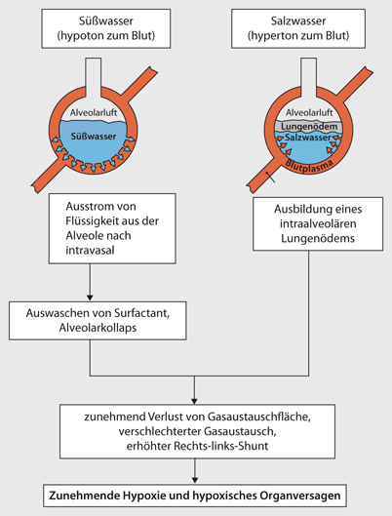

Slide 20
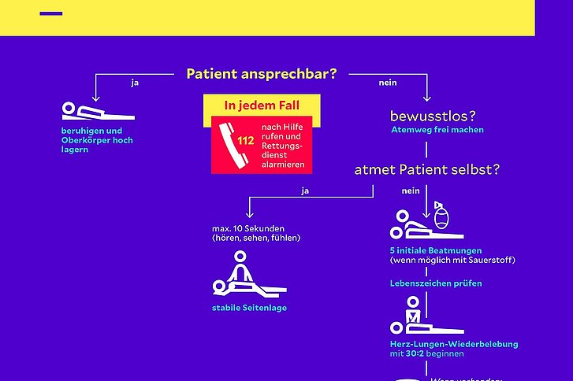
Erste Hilfe bei Ertrinkungsunfällen

Slide 21
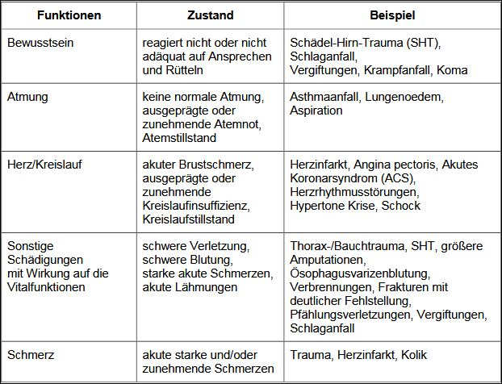
Notarztindikation

Slide 22
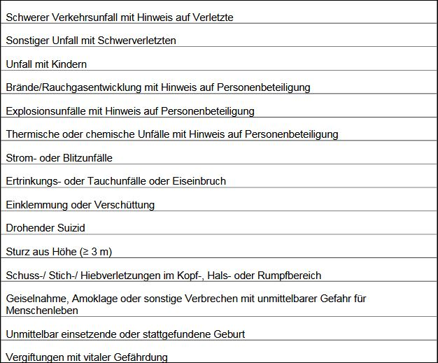
Notarztindikation

Slide 23
Schwimm – Meister Fortbildung
Reanimation
Herzinfarkt - Schlaganfall
Hitze – Notfälle
Ertrinkungs-Notfälle
Chlorgas – Unfälle
Verbrennungen - Sonnenbrand
Allgemeine Verletzungen und Notfälle

Slide 24
Der Herzinfarkt
Risikofaktoren:
Bluthochdruck
Zu wenig Bewegung
Zu viel Stress
Hohes Cholesterin
Nikotin
Antibaby- Pille
Übergewicht
Diabetes Mellitus

Slide 25
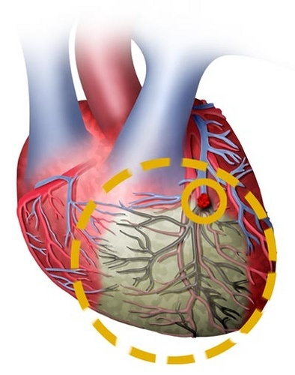
Was ist ein Herzinfarkt
Ein Herzinfarkt (medizinisch: Myokardinfarkt) entsteht durch den Verschluss eines Herzkranzgefäßes (Koronararterie). Wird die verschlossene Koronararterie nicht durch eine Herzkatheteruntersuchung mit PCI (Perkutaner Coronarintervention = „Ballondilatation und Stent“) geöffnet, stirb der Herzmuskel an dieser Stelle.

Slide 26
Symptome des Herzinfakt
Vernichtungsschmerz mit Ausstrahlung in den Kiefer, Arm, Hals, Rücken, Schulter und Bauch ( meist linksseitig)
Enge-/ Druckgefühl Brustkorb
Atemnot
Unruhe
Todesangst
Blasse Haut
Blaufärbung der Haut/ gestaute Halsvenen
Kaltschweißigkeit
Oft Herzrhythmusstörungen ( langsam, schnell oder unregelmäßig)

Slide 27
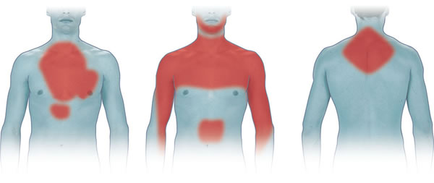
Schmerzausstrahlung beim Herzinfarkt

Slide 28
Maßnahmen beim Herzinfarkt
ABCDE- Schema
Notarzt anfordern
Ruhe bewahren
Patienten beruhigen und betreuen
Patienten abschirmen
Wärmeerhalt
Blutdruckmessung
Sauerstoffgabe ( bei Zyanose bzw. Oxymetrie unter 90% )
Reanimations- Bereitschaft
Enge Kleidung entfernen

Slide 29
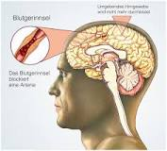
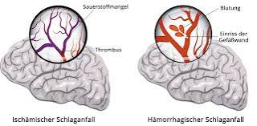
Der Schlaganfall
Schlaganfall ist der Oberbegriff für die akute Schädigung von Hirnarealen, die entweder infolge eines Gefäßverschlusses (Hirninfarkt, ischämischer Infarkt) oder durch eine Hirnblutung (hämorrhagischer Infarkt) entsteht.

Slide 30
Die häufigsten Symptome eines Schlaganfalls
Sehstörungen
Sprachverständnisstörungen
Lähmungen und Taubheitsgefühle
Schwindel mit Gangunsicherheit sowie sehr starke Kopfschmerzen.
Erbrechen
Wesensveränderungen
Bewusstseinsstörungen bis zum Koma

Slide 31
Schlaganfall
Maßnahmen:
Sofortiger Notruf – Time is Brain
ABCDE – Schema
Beruhigung des Patienten
Signalisieren sie dem Patienten dass Hilfe unterwegs ist.

Slide 32
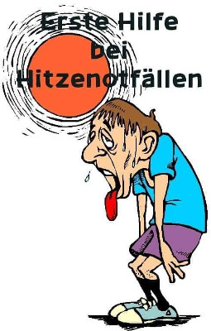
Hitze Notfälle
Hitzeerschöpfung
Hitzschlag
Sonnenstich

Slide 33
Hitzeerschöpfung
Eine Hitzeerschöpfung kann auftreten, wenn der Körper bei hohen Temperaturen, oft zusammen mit körperlicher Anstrengung, nicht über ausreichend Flüssigkeit und Salze (Elektrolyte) verfügt und somit das Kühlsystem des Körpers überfordert wird.
Symptome
Kopfschmerzen, teilweise verbunden mit Schwäche- und Krankheitsgefühl.
Schwindel, möglicherweise auch Flimmern vor den Augen, Ohrensausen.
Übelkeit, manchmal mit Erbrechen.
Wärmegefühl, evtl. ...
Durst, trockene Schleimhäute.
Anfangs oft gerötete Haut und starkes Schwitzen, später eher blasse Haut mit kaltem Schweiss.
Maßnahmen
Salzhaltige Flüssigkeit ( Mineralwasser mit hohem Natriumanteil ) , isotonische Getränke

Slide 34
Hitzschlag
Hitzschlag ist der gefährlichste medizinische Hitzeschaden und ein medizinischer Notfall. Beim Hitzschlag steigt die Temperatur im Innern des Körpers auf über 40 °C an.
Symtome
Erhöhung der Körpertemperatur.
Heiße und trockene Haut.
Beschleunigter Pulsschlag.
Müdigkeit und Erschöpfung.
Krämpfe und Erbrechen.
Schwindelgefühl, Verwirrtheit, Halluzinationen.
Maßnahmen
Betroffene an eine kühlen Ort bringen
Eventuell mit feuchten Tüchern kühlen ( Vorsicht Körperstamm )
Bei Bewusstlosigkeit – Seitenlage

Slide 35
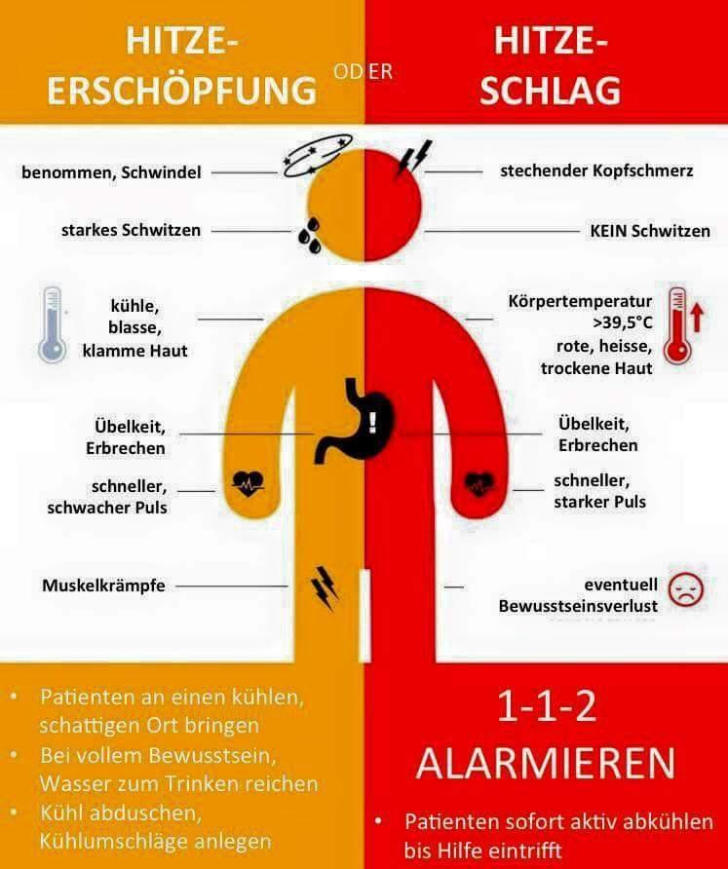

Slide 36
Sonnenstich
Ursache des Sonnenstich ist eine längere, direkte Sonneneinstrahlung auf den Kopf und Nacken. Dabei können die Symtome erst Stunden später auftreten.
Symtome
kühle Körperhaut, Unruhe, Übelkeit, Erbrechen.
Schwindel, Bewusstseinsschwund, hochroter, heißer Kopf
Kopfschmerzen und Nackenschmerzen bzw. Nackensteifigkeit
Maßnahmen
Betroffene an eine kühlen Ort bringen
Eventuell mit feuchten Tüchern den Kopf kühlen
Kühle Getränke reichen

Slide 37
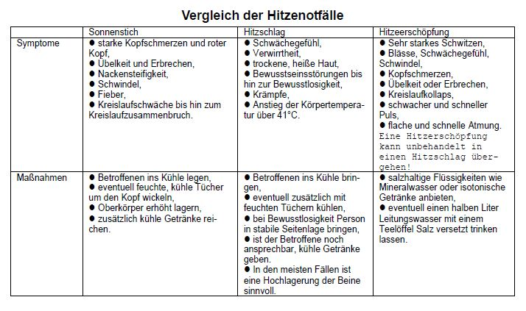

Slide 38
Chlorgasunfall
Chlor ist in konzentrierter Form giftig. Bei Kontakt mit Wasser bildet Chlorgas Salzsäure, die zu Reizungen von Schleimhäuten, Atemwegen und Augen führen kann. Des Weiteren entstehen beim Kontakt zwischen Chlor und Wasser viele organische Verbindungen (Trihalogenmethane).
Die Vergiftung mit Chlorgas verursacht Symptome im ganzen Organismus – von Atembeschwerden bis hin zu Flüssigkeitsansammlungen in der Lunge. Augen, Haut, Kreislauf und Verdauungstrakt können ebenfalls betroffen sein. Darüber hinaus kann Chlor ernsthafte Schäden an den Augen verursachen, u. a. Brennen und Reizungen.
Merke:
Eine akute Lebensgefährdung kann noch nach 12- 72 Stunden auftreten! Davor kann der Patient beschwerdefrei sein!!!!

Slide 39
Chlorgasunfall
Erstmaßnahmen
Eigenschutz geht vor
Alle Personen auffordern, den Ort des Geschehens zu verlassen
Technische Rettung anfordern
Stichwort „Chlorgas“ dabei nicht vergessen
Einweiser bereit stellen

Slide 40
Chlorgasunfall
Maßnahmen am Patienten
Wenn möglich aus Gefahrenbereich retten
Trotzdem geht Eigenschutz vor
Vitalfunktionen kontrollieren
Sauerstoff, wenn möglich ( hoch dosiert)
Notarzt anfordern
Lagerung nach Situation
Wärmeerhalt/ Betreuung

Slide 41
Chlorgasunfall
Tipps zum Chlorgasunfall
Immer die Windrichtung beachten
Kontaminierte Kleidung sofort entfernen
Ggf. abduschen der Betroffenen
Schadstoff- Reste asservieren
( dicht schließende Gefäße)
Eigenschutz hat immer Vorrang!

Slide 42
Verbrennungsgrade
Verbrennungen Grad 1
Eine leichte Verbrennung ist zwar schmerzhaft, aber meist unproblematisch. Die Haut wird rot, aber der Schaden ist oberflächlich und beschränkt sich auf die oberste Hautschicht (Epidermis). Die Haut erholt sich komplett.
Verbrennungen Grad 2
Verbrennungen zweiten Grades reichen bis in die zweite Hautschicht, die Dermis, und sind sehr schmerzhaft. Es kommt auf jeden Fall zur Blasenbildung.
Hier wird zusätzlich unterschieden zwischen Grad 2 a und 2 b: Bei 2 a kann der sogenannte Wundgrund unter den Blasen noch heilen, was etwa 14 Tage dauert. Bei 2 b ist der Wundgrund abgestorben und weiß statt rot. Durch den Zelltod fehlt das Gefühl an der betroffenen Stelle. Es bildet sich eine Narbe. Eventuell muss das abgestorbene Gewebe entfernt werden.
Verbrennungen Grad 3
Dabei sind die beiden oberen Hautschichten zerstört, die dritte (Subkutis) ist geschädigt. Kein Schmerz. Die verbrannte Haut wird in der Regel operativ entfernt und Haut von anderer Stelle transplantiert. Meist sind mehrere Eingriffe in Folge nötig.
Verbrennungen Grad 4
Die Haut ist verkohlt und schwarz. Die Hitze hat alle Schichten zerstört und teils auch Muskeln, Sehnen, Knochen oder Gelenke geschädigt.

Slide 43
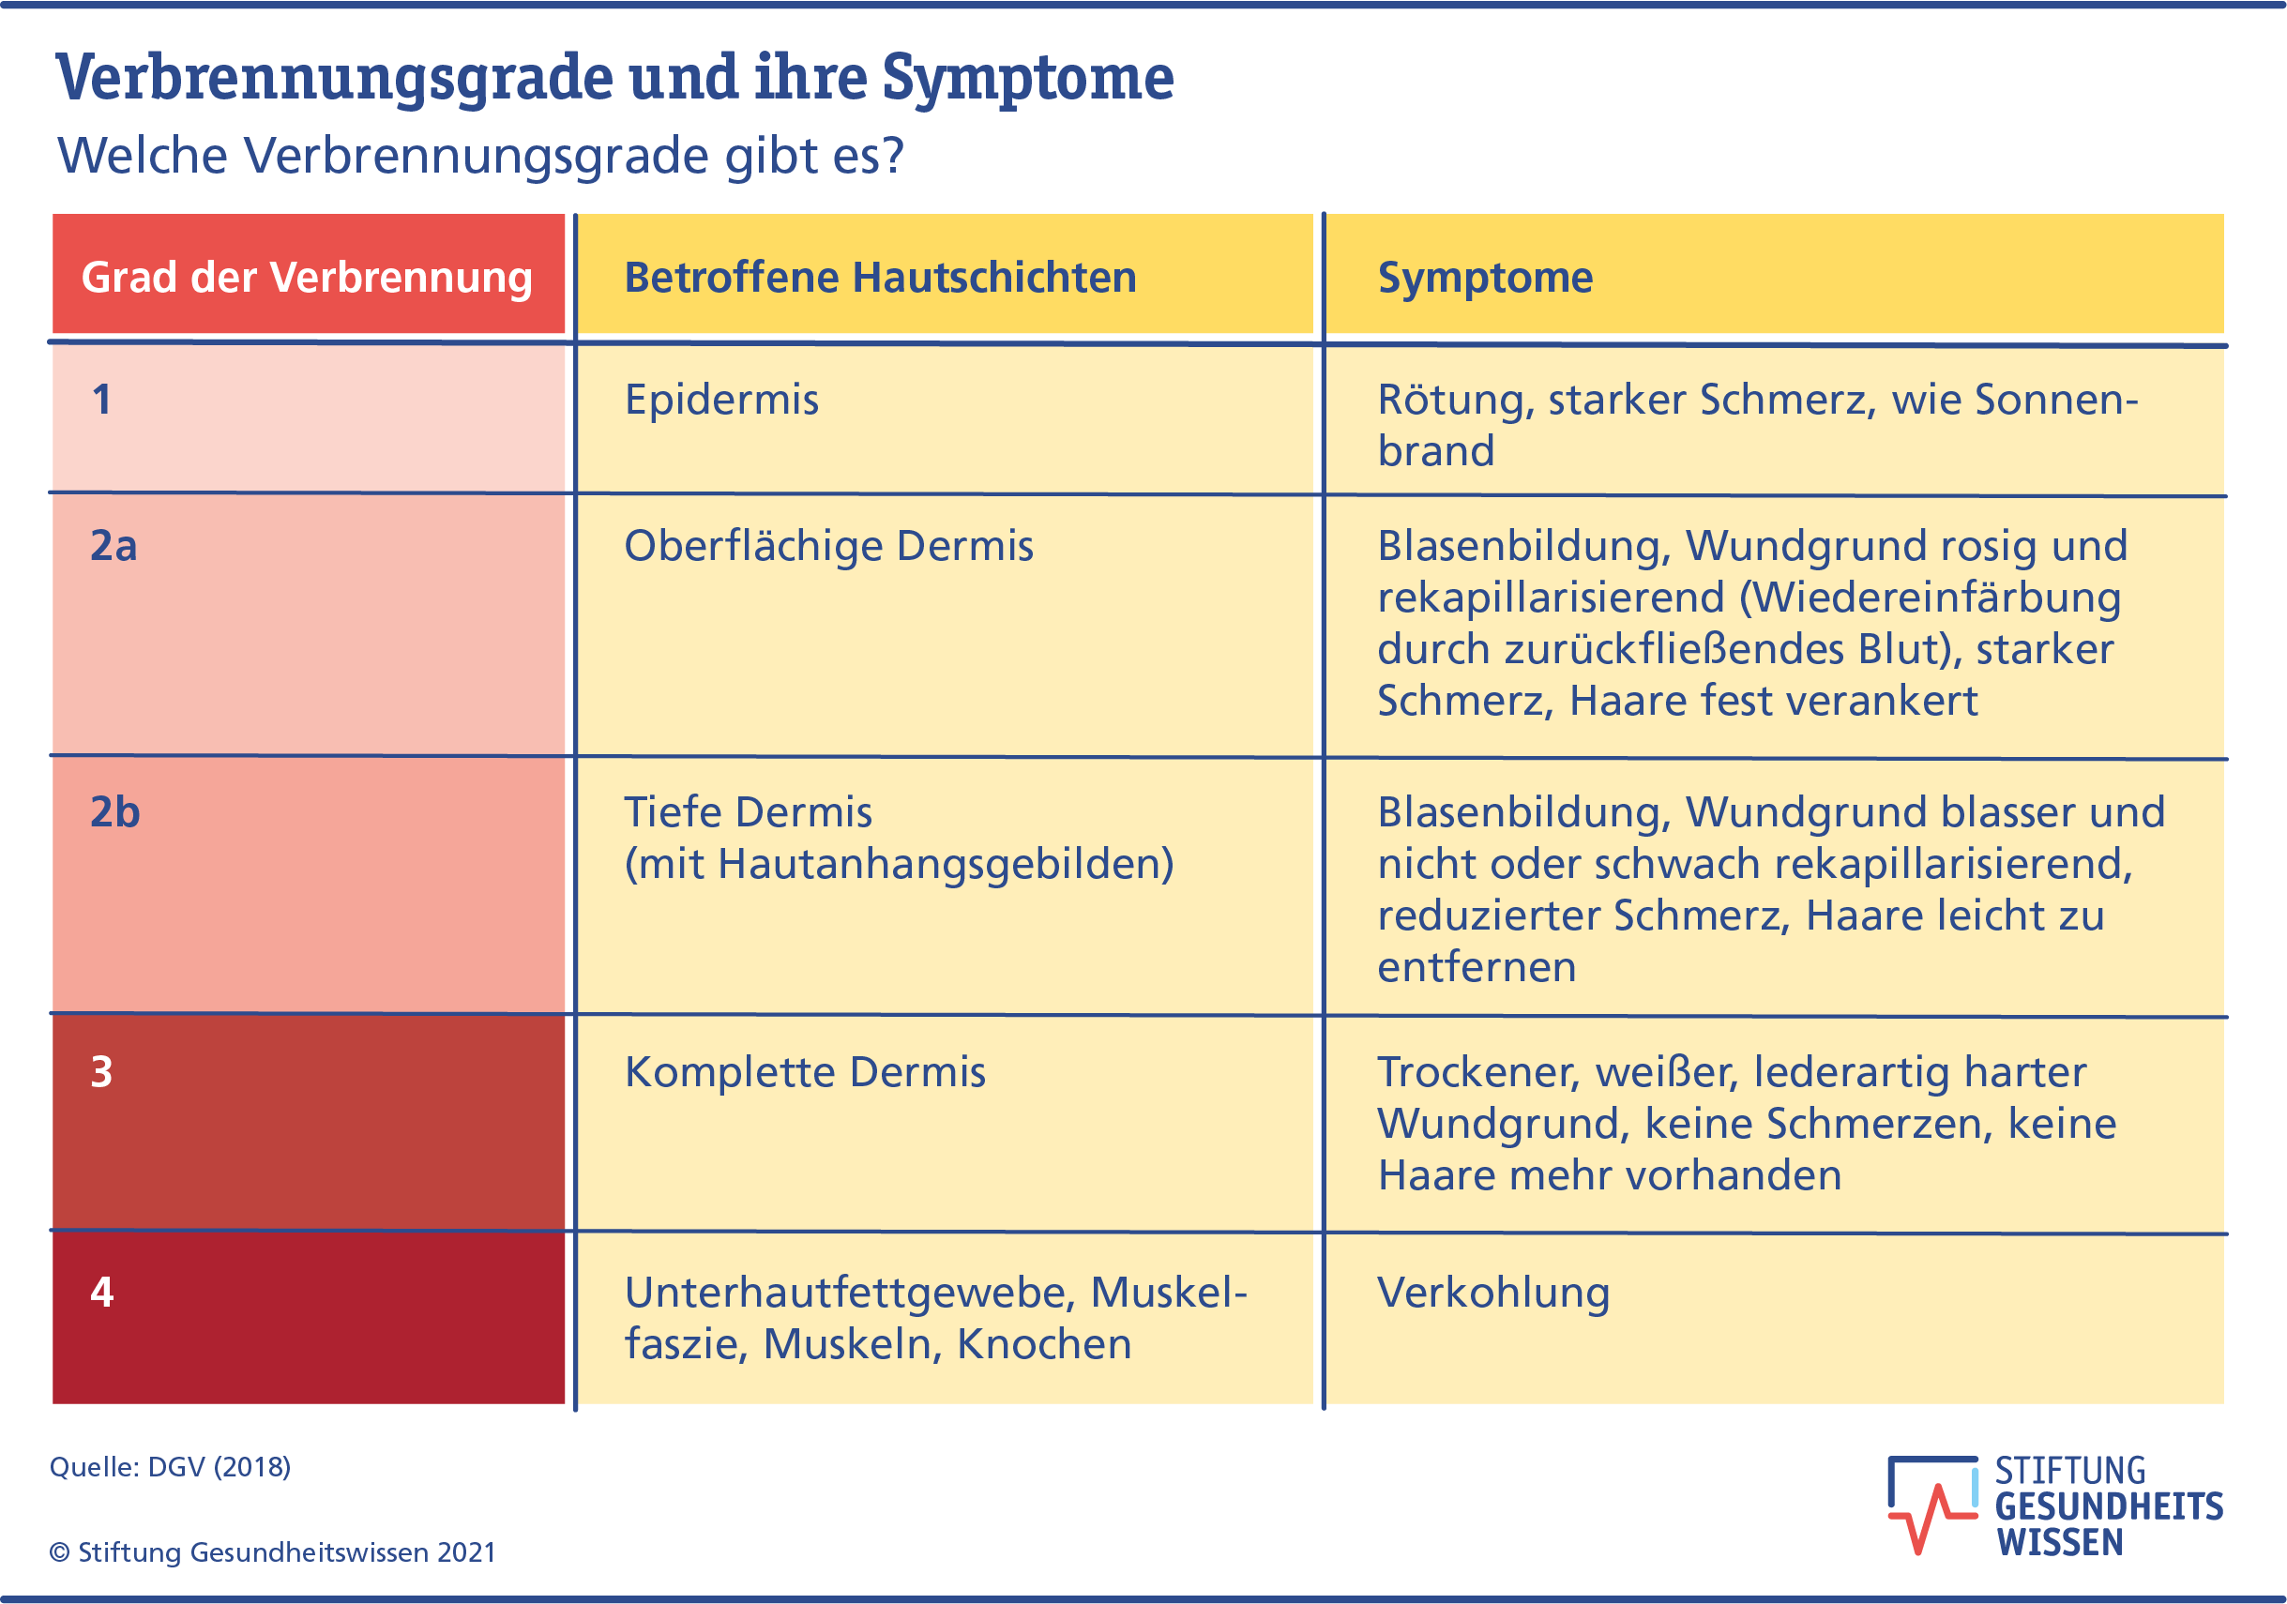
Verbrennungen

Slide 44
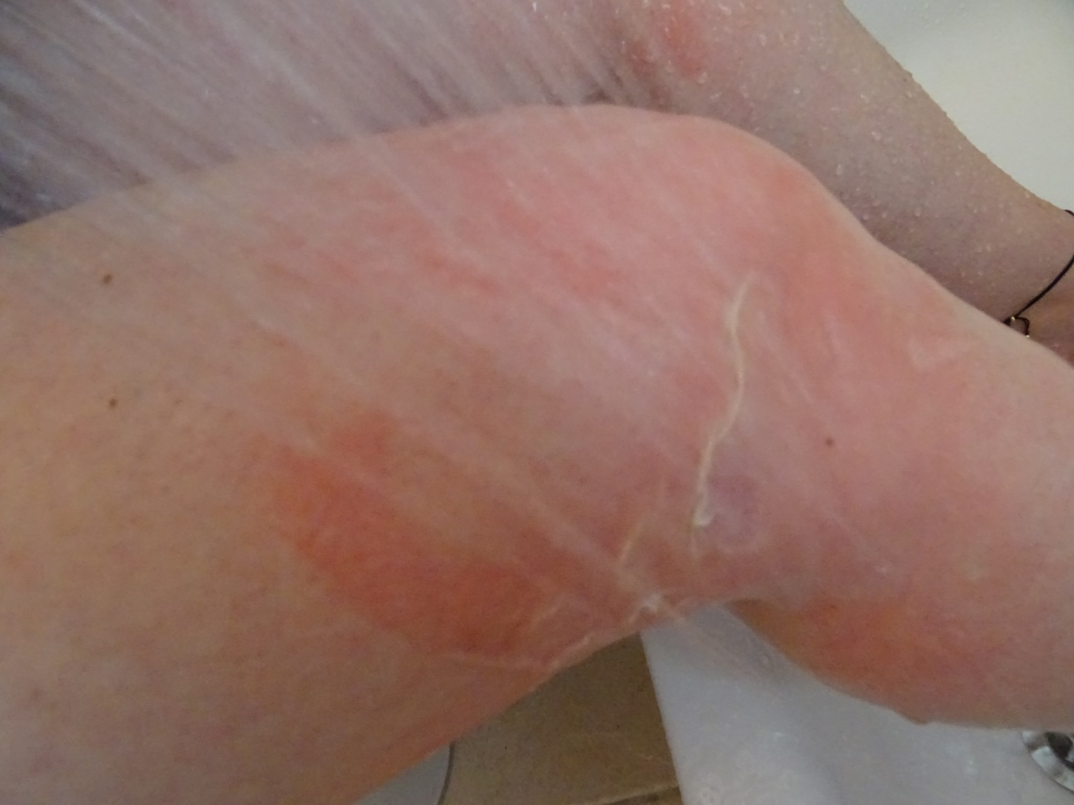
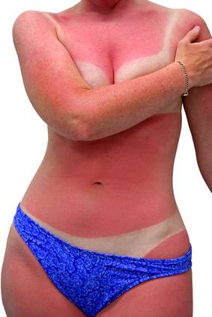
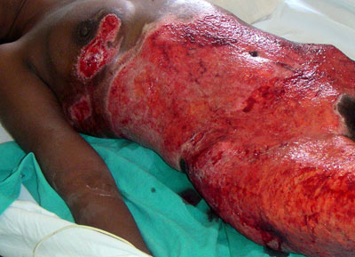

Slide 45
Maßnahmen bei Verbrennungen
Kühlen, aber richtig: Verbrannte Stellen zu kühlen, lindert den Schmerz. Bei kleinflächigen Verletzungen sollte mit Leitungswasser von etwa 20 Grad gekühlt werden. Fünf bis zehn Minuten sind ausreichend. Eine längere Kühlung reduziert nach wissenschaftlichen Erkenntnissen nicht den Hautschaden, im Gegenteil: Die Temperatur im Gewebe normalisiert sich auch ohne Kühlung rasch, und eine zu starke Kühlung reduziert die Durchblutung und kann damit den Schaden der Haut eher vergrößern
Kleidung und Schmuck vorsichtig von betroffenen Hautstellen entfernen, weil sie sonst wie ein Hitzespeicher wirken. Falls sich Kleidungstücke nicht lösen, vorsichtig drumherum schneiden. Sterile Pflaster oder Verbände – idealerweise metallbeschichtet - sind am besten geeignet die Wunde abzudecken. Beim Befestigen sollte darauf geachtet werden, das Pflaster oder den Verband nicht zu straff anzulegen.

Slide 46
Vorsicht mit dem Kühlen
Das sollte man bei Verbrühungen oder Verbrennungen nicht tun:
Keine Salben auf frische oder gar offene Brandwunden auftragen. Das kann zu Entzündungen führen und erschwert für die Ärztin oder den Arzt die Beurteilung der Wunde. Salben für den Selbstgebrauch werden erst ab Tag 2 empfohlen und nur für leichte und oberflächliche Verbrennungen.
Keine Eiswürfel auflegen. Das kann die betroffene Haut zusätzlich schädigen.
Keine Kühlung bei großflächigen Brandverletzungen. Es besteht die Gefahr der Auskühlung. Faustregel: Kühlung nur bei maximal fünf Prozent verbrannter Körperoberfläche – das entspricht bei Erwachsenen etwa der Fläche des Unterarms.
Keine Kühlung bei bewusstlosen Patienten.
Keine Kühlung bei Neugeborenen und Säuglingen. Sie unterkühlen besonders schnell. Hier ist bei größeren Verbrennungen immer der Notarzt angeraten. Auch kleinere Verbrennungen sollten ärztlich abgeklärt werden.
Bei Kindern nur Arme und Beine kühlen, nicht den Rumpf. Kinder kühlen schneller aus als Erwachsene, daher nur kurz und oder mit Unterbrechungen und nur Arme und Beine kühlen.
Keine Hausmittel verwenden. Egal ob rohe Kartoffeln, Mehl, Backpulver, Essig, Öl, Bananenschalen oder Honig – von all dem raten der Deutsche Feuerwehrverband und die Deutsche Gesellschaft für Verbrennungsmedizin ab. Es besteht Verschmutzungs- und Entzündungsgefahr und verhindert teils das Abkühlen der Wunde.

Slide 47
Allgemeine Verletzungen und Notfälle
Wunden und Knochenbrüche
SHT ( Schädelhirntrauma )
Nasenbluten – starke Extremitätenblutungen
Herzinfarkt
Schlaganfall
Allergische Schock
Fremdkörperaspiration

Slide 48
Wunden ( Hautverletzungen )
Definition
Eine Wunde (lateinisch: vulnus, griechisch: trauma) ist eine Verletzung, die durch eine Durchtrennung oder oberflächliche Beschädigung der Haut oder Schleimhaut und ggf. der darunter liegenden Strukturen entsteht.
Es gibt 4 Wundarten, mechanische Wunden, Thermische Wunden, Chemische und Strahlungswunden sowie chronische Wunden.

Slide 49
Wir wollen die mechanische Wunden behandeln
Sofortige Blutstillung durch Druckverband, falls dieser durchblutet wird ein zweiter Druckverband darüber gelegt. Kein Druckverband auf Frakturen.
Wundverbände mit Verbandspäckchen
Bei Großflächigen Wunden wird eine große Mullkompresse mit Mullbinden fixiert.
Verboten:
Kein Berühren der Wund, kein Wasser, keine Alkohol, Zucker , Mehl oder sonstige Hausmittel.

Slide 50
Sonderfall Nasenbluten
Nasenbluten kann akut auftreten oder über ein Trauma ( Sturz, Schlag etc. )
Bei älteren Mitbürgern oft durch eine Bluthochdruck- Krise ausgelöst! Hier besteht dann Lebensgefahr
Maßnahmen:
Akut auftretendes Nasenbluten wird durch auflegen einer kalten Kompress im Nacken behandelt.
Der Kopf ist stets nach vorne geneigt um ein Blutablauf in Magen zu verhindern.
Unstillbares Nasenbluten ist immer einem HNO Arzt vorzustellen.

Slide 51
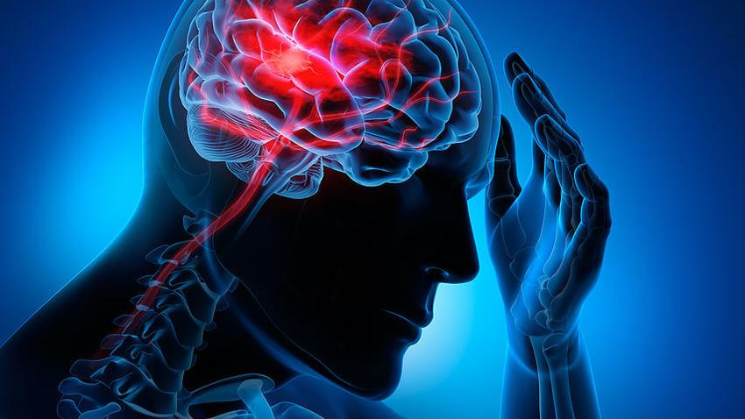
SHT ( Schädelhirntrauma )
Schädel-Hirn-Trauma (abgekürzt SHT) ist der Oberbegriff für traumatische Verletzungen des Schädels infolge von äußerer Gewalt- oder Krafteinwirkung (wie zum Beispiel einem Schlag, Aufprall oder Sturz), welche die Hirnfunktion vorübergehend oder dauerhaft einschränken.

Slide 52
Einteilung der Schweregrade bei Schädel-Hirn-Traumata
GCS-Wert von 13 – 15: Das leichte Schädel-Hirn-Trauma (SHT 1) ...
Zum Beispiel die Gehirnerschütterung – leichte, gedeckte Hirnverletzung mit akuter, vorübergehender Funktionsstörung des Gehirns.
GCS-Wert von 9 – 12: Das mittelschwere Schädel-Hirn-Trauma (SHT 2) ...
Bewusstlosigkeit dauert länger als 5 Minuten bis hin zu 30 Minuten an. Symptome bilden sich innerhalb von einem Monat zurück; Spätfolgen sind unwahrscheinlich.
GCS-Wert von 3 - 8: Das schwere Schädel-Hirn-Trauma (SHT 3) ...
Bewustloser Patient – nicht erweckbar. Häufig auch mit offenem SHT

Slide 53
SHT Maßnahmen
Lagerung – bewustlose Patienten werden in Seitenlagerung gelegt um eine Aspiration zu vermeiden und die Atemwege frei zu halten.
Sofortiger Notruf
Bei offenem SHT ( Blutungen am Kopf – auch Kopfplatzwunden ) sofort mit einer sterilen Kompresse abdecken und Kopfverband anlegen.

Slide 54
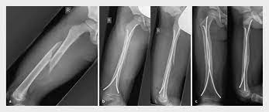
Knochenbrüche
Einteilung:
Geschlossen
Offen ( mit Hautverletzungen )
Gefahren:
Schmerz
Infektion
Blutverlust = Schock

Slide 55
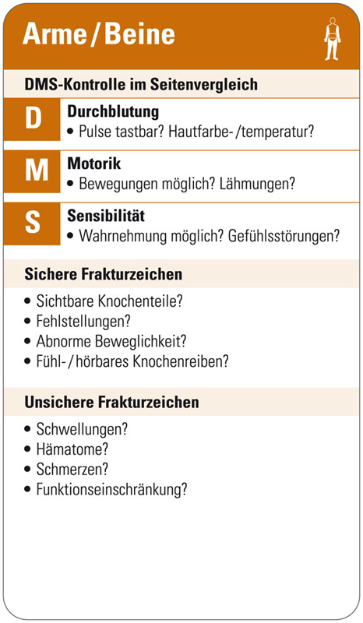
DMS Schema

Slide 56
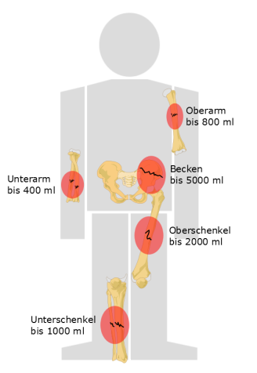
Blutverlust bei Frakturen

Slide 57
Sichere/ unsichere Frakturzeichen
Sichere Zeichen:
Abnorme Beweglichkeit
Fehlstellung
Knochenreibe-geräusche
Offene Fraktur
Unsichere Zeichen:
Schmerz
Schwellung
Bluterguss
Funktionsst.

Slide 58
Allergische Reaktion
Überempfindlichkeitsreaktionen sind unangemessene Reaktionen des Immunsystems auf eine normalerweise harmlose Substanz.
Normalerweise führen Allergien zu Niesen, tränenden und juckenden Augen, einer laufenden Nase, juckender Haut und Ausschlag.
Schwerwiegende Reaktionen erfordern eine Notfallbehandlung in der Notaufnahme

Slide 59
Anaphylaktische Reaktionen
Anaphylaktische Reaktionen sind plötzlich auftretende, umfassende, potenziell schwere und lebensbedrohliche allergische Reaktionen.
Sie beginnen oft mit einem Gefühl des Unbehagens, gefolgt von Kribbeln und Schwindel.
Anschließend entwickeln Betroffene rasch schwere Symptome. Hierzu können ein allgemeiner Juckreiz, Quaddeln, Keuchatmung sowie Schwierigkeiten beim Atmen, Ohnmachtsanfälle und/oder eine Kombination aus diesen und anderen allergischen Symptomen gehören.
Diese Reaktionen können schnell lebensbedrohlich werden.
Die beste Vorgehensweise ist das Vermeiden des Auslösers.
Anaphylaktische Reaktionen erfordern eine Notfallbehandlung.
Betroffene sollten grundsätzlich eine Adrenalin-Fertigspritze bei sich haben.

Slide 60
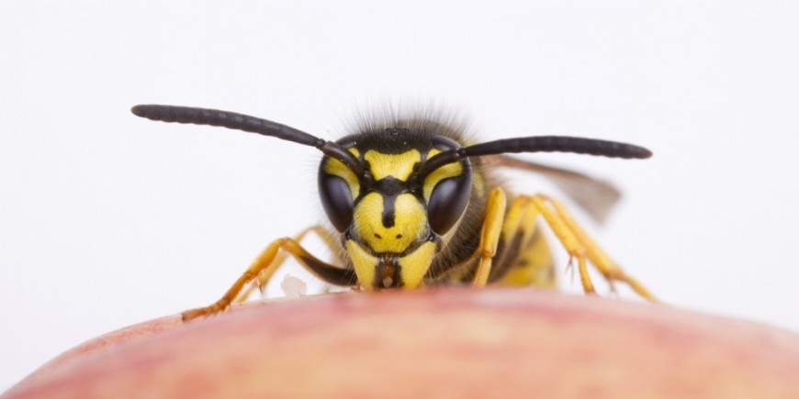
Ursachen des anaphylaktischer Reaktion
Medikamente (z. B. Penicillin)
Insektenstiche und Tiergifte
Bestimmte Nahrungsmittel (v. a. Eier, Meeresfrüchte und Nüsse)
Latex
Generell können Menschen auf alle möglichen Stoffe allergisch Reagieren.

Slide 61
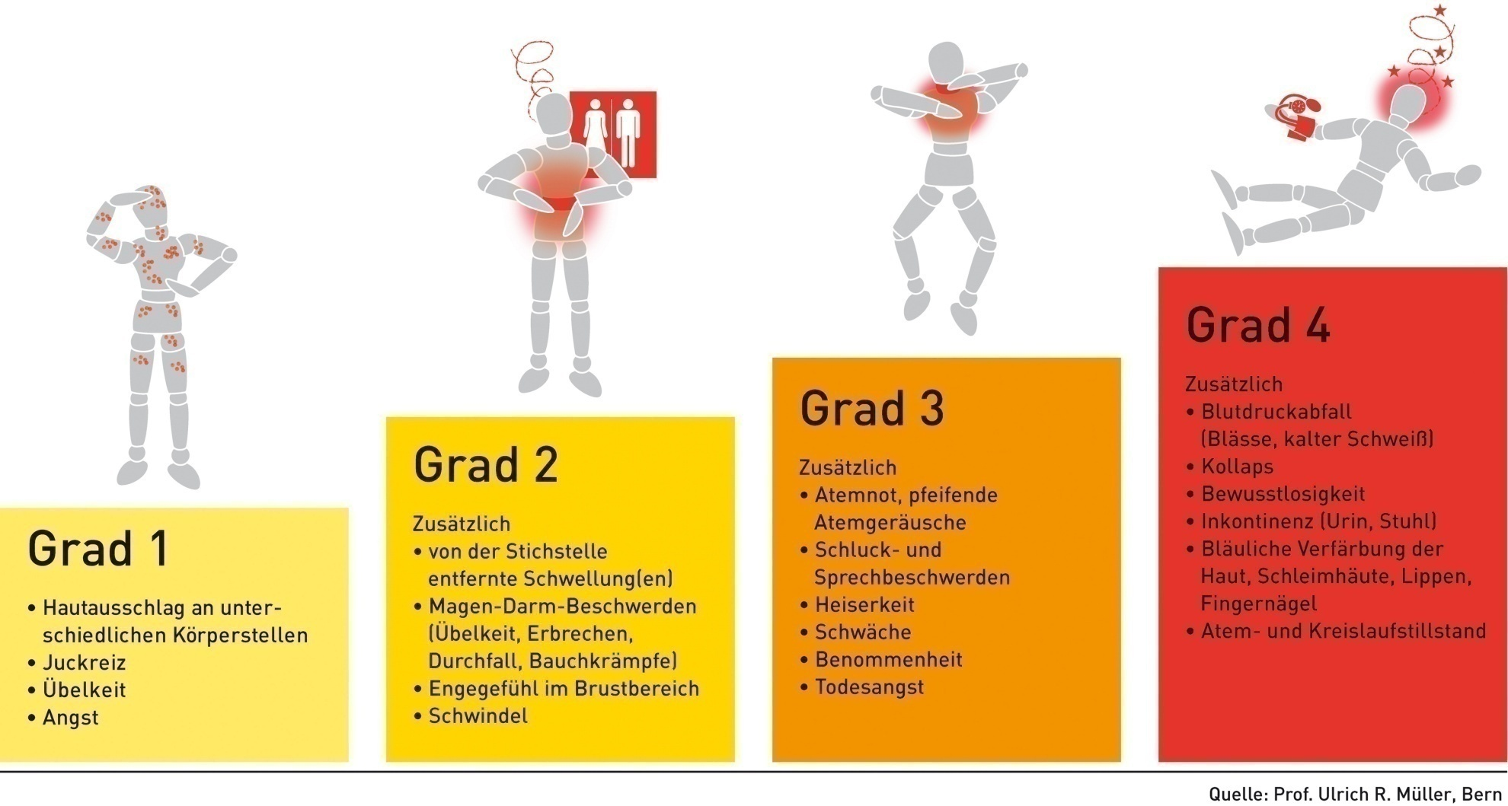
Allergische - Anaphylaktische Schock

Slide 62
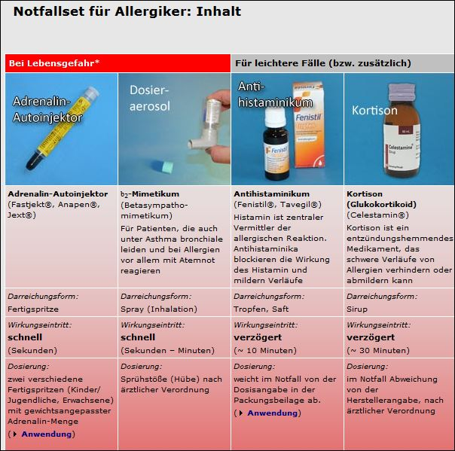
Notfall – Set Allergiker

